Slide 1
Nasze praktyki zawodowe w Bradze 2023r.
Klaudia Lemańczyk IV ap
Zuzanna Hube IV ap

Slide 2
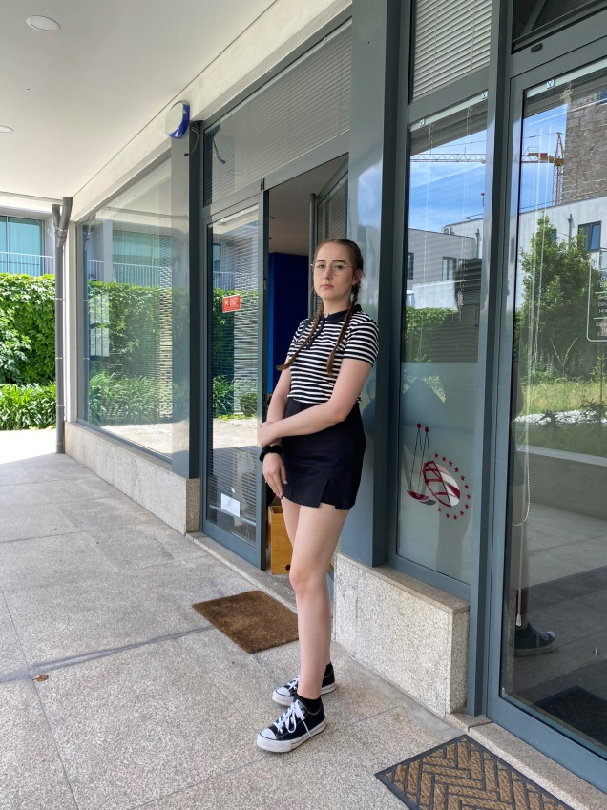
Miejsce Praktyk
Biuro Rachunkowe
Resumo Mensal
Eleanor Cristina Pinto

Slide 3
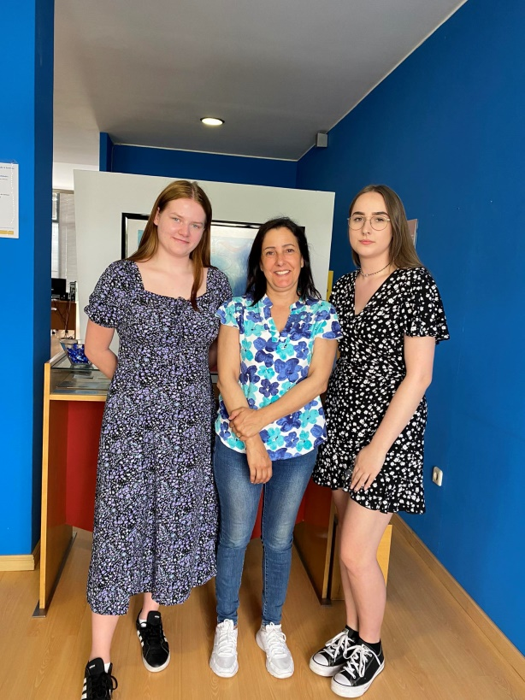
Kadra Pracownicza

Slide 4
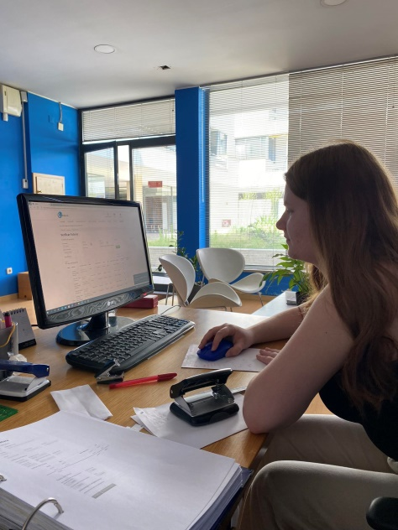
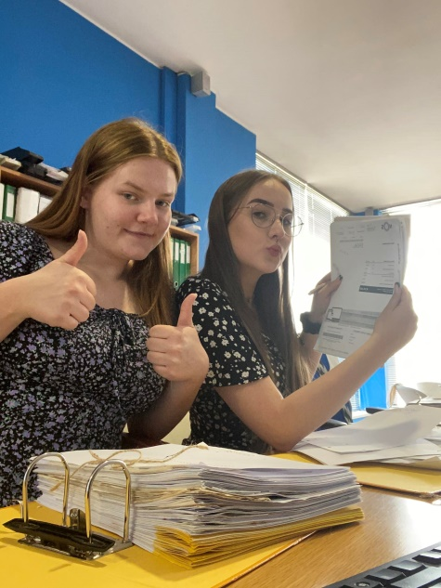
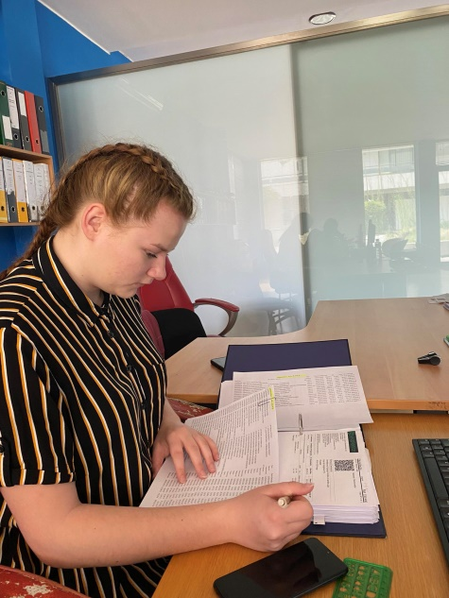
Nasze zadania podczas praktyk
Przygotowanie i oznakowanie dokumentów do archiwizacji
Archiwizacja dokumentów
Wykorzystywanie programu Excel w pracy biurowej
Selekcja dokumentów związana z zakupem i sprzedażą
Drukowanie faktur
Tworzenie bazy danych kontrahentów

Slide 5
Efekty naszej pracy

